Slide 1

WWW’2021
Disentangling User Interest and Conformity for
Recommendation with Causal Embedding
Yu Zheng^{1,2}, Chen Gao^{1,2}, Xiang Li³ , Xiangnan He⁴ , Depeng Jin^{1,2} , Yong Li^{1,2}
¹Beijing National Research Center for Information Science and Technology
²Department of Electronic Engineering, Tsinghua University
³University of Hong Kong
⁴University of Science and Technology of China
Presented by Siyuan Huang
Notes:
我今天分享的一篇论文是发表在WWW21上的一篇利用因果嵌入解耦用户兴趣和从众行为进行推荐

Slide 2
提纲
研 究 背 景
本 文 工 作
实 验 结 果
思 考 总 结
Notes:
接下来我将从以下四个方面进行分享。

Slide 3









研究背景-个性化推荐系统
Recommendation has been widely applied in online services:
- E-commerce, Content Sharing, Social Networking ...
Product Recommendation
News/Video/Image Recommendation
Social Recommendation
Notes:
推荐系统在我们的日常生活中起着越来越重要的作用，它通过分析用户的行为和偏好，为用户提供个性化的内容或商品建议。
电商网站：如亚马逊、淘宝等，推荐系统可以根据用户的购买历史、浏览记录和其他用户的购买模式，为用户推荐可能感兴趣的商品。
音乐和视频流平台：如Spotify、Netflix、YouTube等，推荐系统会根据用户的观看或听歌历史、评分和其他用户的偏好，推荐歌曲、电影或视频。
社交媒体：如Facebook、Twitter等，推荐系统可以为用户推荐可能感兴趣的新闻、文章或者是可能认识的人。
这些应用背后的推荐系统通常基于不同的技术和算法，。

Slide 4









研究背景-个性化推荐系统
Input
Output
Historical user-item interactions or additional side information (e.g., social relations, item’s knowledge, etc.)
Predict how likely a user would interact with a target Item (e.g., click, view, or purchase)
User-item Interaction History
Side Information
Spider Man
Captain America
Toy Story
Iron Man
Minions
…
Item set
year, genre, actor, reviews, etc.
m items (movies)
3
5
3
3
5
1
3
4
User set
social relations, age, gender, etc.
…
n users
Mike
Lily
Albert
Alice
Notes:
协同过滤是推荐系统中最为经典和广泛应用的方法之一。它主要基于用户的历史行为（如购买、评分、浏览）来预测用户对未知项目的兴趣。
输入一般是用户的历史交互行为或者一些属性信息，例如社交关系和知识
输出是预测用户与目标物品交互的可能性
这里我们能看到一些用户对电影的打分，这作为交互历史行为

Slide 5








研究背景-个性化推荐系统
Collaborative Filtering (CF) is the most well-known technique for recommendation.
- Similar users (with respect to their historical interactions) have similar preferences.
- Modelling users’ preference on items based on their past interactions (e.g., ratings and clicks)
Learning representations of users and items is the key of CF
User-item Interaction History
User-item Rating Matrix
User
Spider Man
Captain America
…
Toy Story
Iron Man
Minions
…
…
m items (movies)
5
3
3
…
?
?
?
?
3
?
?
3
…
Item
3
…
n users
5
3
5
1
3
4
4
?
?
…
5
?
…
?
?
?
1
3
…
n users
Mike
Lily
Albert
Alice
m items
Notes:
用户-用户协同过滤 (User-User Collaborative Filtering):
基于用户的行为相似性为用户提供推荐。
方法：找到和目标用户兴趣相似的其他用户，然后推荐这些相似用户喜欢的、而目标用户没有互动过的项目。
例如：用户A和用户B都喜欢了同样的三部电影，当用户A喜欢了一部新电影时，这部电影就可能被推荐给用户B。
项目-项目协同过滤 (Item-Item Collaborative Filtering):
基于项目的相似性为用户提供推荐。
方法：对于一个用户，找到他过去喜欢的项目，然后推荐与这些项目相似的其他项目。
例如：如果电影X和电影Y被很多用户共同喜欢，当一个用户喜欢了电影X，那么电影Y可能会被推荐给这个用户。

Slide 6

研究背景-个性化推荐系统
What are the causes behind each user-item interaction?
There are two main causes:
Interest
Conformity
How users tend to follow other people
Spider Man
Captain America
Toy Story
5
3
3
Popularity bias issues
Long-tail data
Notes:
一个假设主要对科幻电影感兴趣的男生也想看最受欢迎的动画电影玩具总动员。虽然她对动画电影不感兴趣，但她想知道为什么玩具总动员能受到如此多的关注。她的每一个选择都是出于兴趣和从众。这个例子表明，从众也是一种内在的需要，值得充分的关注和兴趣。
在电商平台，一个用户点击一个商品可能仅仅是因为很多其他用户已经点击了它。事实上，这些互动主要是由用户的从众性驱动的，而不是真正的兴趣。作为决策的关键因素，从众描述了用户如何倾向于跟随他人。但是这会存在的数据偏见问题。一方面，用户-物品交互数据在物品受欢迎程度上通常呈现长尾分布——少数头部物品占据了大部分交互，而大多数物品受到的关注相对较少,用户更有可能与受欢迎的物品互动，导致这些物品在数据集中出现得更频繁。

Slide 7
研究背景-相关工作
Causal Recommendation
Model
Paper
Method
Drawback
IPS
Tobias Schnabel, Adith Swaminathan, Ashudeep Singh, Navin Chandak, and Thorsten Joachims. Recommendations as treatments: debiasing learning and evaluation.
Eliminates popularity bias by re weighting each instance according to item popularity
IPS-CNSR
Alois Gruson, Praveen Chandar, Christophe Charbuillet, James McInerney, Samantha Hansen, Damien Tardieu, and Ben Carterette. 2019. Offline Evaluation to Make Decisions About PlaylistRecommendation Algorithms.
Ignoring the variety of users’ conformity
Add normalization, and smoothing and re-normalization are also added to reduce the variance of IPS
CausE
CausE performs two MF on a large biased dataset and a small unbiased dataset respectively. L1 or L2 regularization are exploited to force the two factorized embeddings similar.
Stephen Bonner and Flavian Vasile. 2018. Causal embeddings for recommendation.
Notes:
所以越来越多的研究希望消除流行偏差以提取纯兴趣
例如基于逆倾向评分IPS
IPS（Inverse Propensity Scoring逆向倾向评分
）:IPS将每个实例的权重作为对应的物品流行度的倒数，从而降低流行物品的权重，而提高长尾物品的权重。
为了在IPS的基础上获得更稳定的结果，提出了一系列的变体
IPS-CNSR 加入了归一化，并加入了平滑和再归一化来减小IPS[18]的方差。
CausE：CausE分别在一个大的有偏数据集和一个小的无偏数据集上执行两次MF。利用L1或L2正则化来强制两个分解嵌入彼此相似。然而，在CausE中仍然没有考虑到从众性。
IPS:降低头部效应，越流行的item，样本权重越低
IPS-C：限制IPS的权重范围
IPS-CN：除了限制外，增加标准化以降低方差
IPS-CNSR：增加Smoothing和re-Normalization，IPS的输出更平稳
CausE：一个有偏数据集和一个无偏数据集各对应一个emb，约束项控制emb足够相关
但是上述的方法都并不能反映从众的个性化
是用了统一的流行度偏差或者权重来降低流行商品的关注度，而不关心流行商品是否更符合用户的偏好。消除受欢迎程度偏差的关键在于了解项目受欢迎程度如何影响每一次互动，而不是盲目地将推荐人推向长尾。

Slide 8



研究背景
The variety of the user conformity.
Buy
Buy
A best-seller
high sales
tire, speed, ....
Goal: Learn disentangled representations for interest and conformity
Notes:
例如，一个运动爱好者购买一辆具有高销售价值的自行车，是因为他对特定特征(如轮胎尺寸或速度容量)有独特的品味，而一个上班族购买同一辆自行车可能只是因为它的高销售额。
简单说就是购买自行车的行为一致，但两者的原因不同，使用统一流行度偏差无法区分这两个用户的不同从众性，因为一个项目的流行度评分对于所有用户来说都是相同的。因此，理清用户兴趣与从众性是提高推荐质量的关键。
。

Slide 9
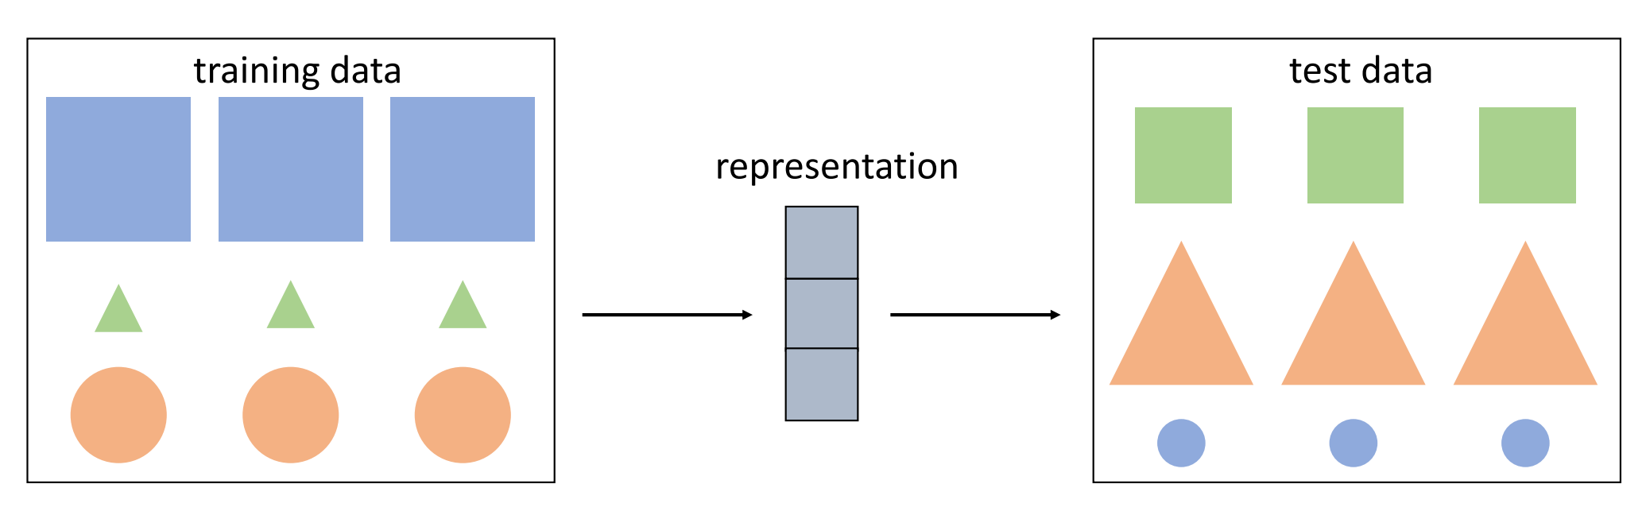
研究背景
Why learning disentangled representations?
Causal recommendation under non-llD situations!
IlD: independent and identically distributed
Robustness
Recommenders are trained and updated in real-time
Training data and test data are not llD
Interpretability
Improve user-friendliness
Facilitates algorithm developing
Notes:
ID
独立：数据之间没有相互依赖的关系，一个数据点的生成不会影响另一个数据点的生成。
同分布：所有数据点都来自相同的概率分布。
在机器学习中，很多经典的算法和模型的理论基础是建立在数据是独立同分布的假设之上的。例如，许多统计测试、机器学习模型（如线性回归、逻辑回归）都是在这一假设下进行的。
非独立同分布 (non-i.i.d.)
Non-IID
非独立：数据之间存在某种依赖关系，一个数据点的生成可能会影响另一个数据点的生成。
同分布：所有数据点依然来自相同的概率分布，尽管它们之间可能存在依赖关系。
非独立同分布的情况在现实世界中非常常见，比如时间序列数据（股票价格、气温记录等），其中一个时刻的数据往往依赖于前一个时刻的数据。
解耦的优点提升鲁棒性和可解释性
现实世界的推荐系统通常使用实时用户交互不断训练和更新，训练数据和测试数据是非独立同分布数据(IID)
文章中举了一个Non-IID数据的表征问题：假设我们正在开发一个形状识别模型，我们从原始图片中学习表征，并根据学习到的表征预测它们的形状。统模型可能会偏向于从颜色和大小而不是轮廓来区分形状。（如蓝色就是矩形。）但是当测试集和训练集的数据不是独立同分布时，模型将无法正确分类。（测试集中蓝色是圆形。）而那些能够将潜在因子（形状，颜色，轮廓）解耦开的模型才能在测试集有好的表现。如果将推荐任务的商品流行度视为conformity，在现实场景中，训练数据和测试数据的流行商品在变化（non-IID）。因此有必要将用户行为背后用户兴趣（interest）和随众心理（conformity）解纠缠。

Slide 10
研究背景-解耦从众性和兴趣的挑战
Variety of conformity
Conformity depends on both users and items
One user's conformity varies on different items, and conformity towards one item varies for different users
Learning disentangled representations is intrinsically hard
Only observational data is accessible
No ground-truth for user interest
An interaction can come from one or both factor
Careful designs are needed for combining the two factors to make recommendations.
Notes:
从众性由user和item共同决定。
用户对不同物品的从众性会有所不同：这意味着即使是同一个用户，在面对不同的物品时，他们表现出来的从众性可能会有很大差异。例如，一个用户可能在购买流行服饰时很容易受到大众流行趋势的影响，但在选择阅读材料时，他可能更倾向于根据自己的兴趣和偏好来做决定。
2不同用户对同一物品的从众性也各不相同：这表示不同的用户即使面对同样的物品，他们从众的程度也可能不同。有些人可能更容易受到他人影响，而另一些人则可能更加坚持自己的选择，不易受到外界的干扰。
解耦表征学习缺乏监督信号，现有的数据集无法定量表示某个行为背后interest 的影响有多大。
no labeled ground-truth value for interest and conformity解析：当我们只有用户与物品之间的交互数据（如点击、购买、评分等）可用时，我们实际上是在观察这些因素综合作用的结果。用户为什么会对某个物品感兴趣？是因为他们真的喜欢这个物品（兴趣），还是因为这个物品很流行（从众性）？通过观察数据 alone 是很难分辨出这两者的。
一次点击交互可能来自兴趣和从众性的一个或两个原因
用户行为背后 interest 和 conformity 的影响程度不一样，如何平衡二者

Slide 11
提纲
研 究 背 景
本 文 工 作
实 验 结 果
思 考 总 结
Notes:
面对上述这些问题，接下来我就来介绍一下本文的主要工作。

Slide 12
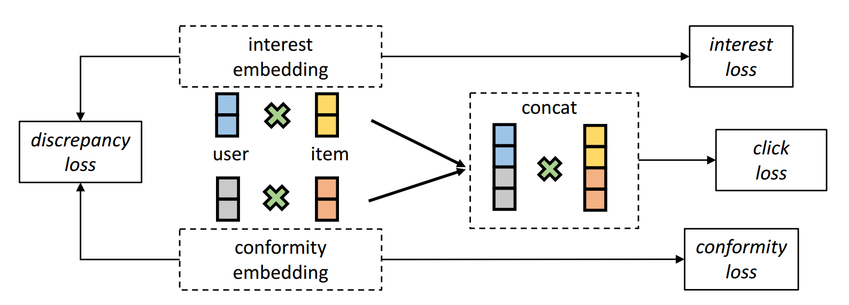
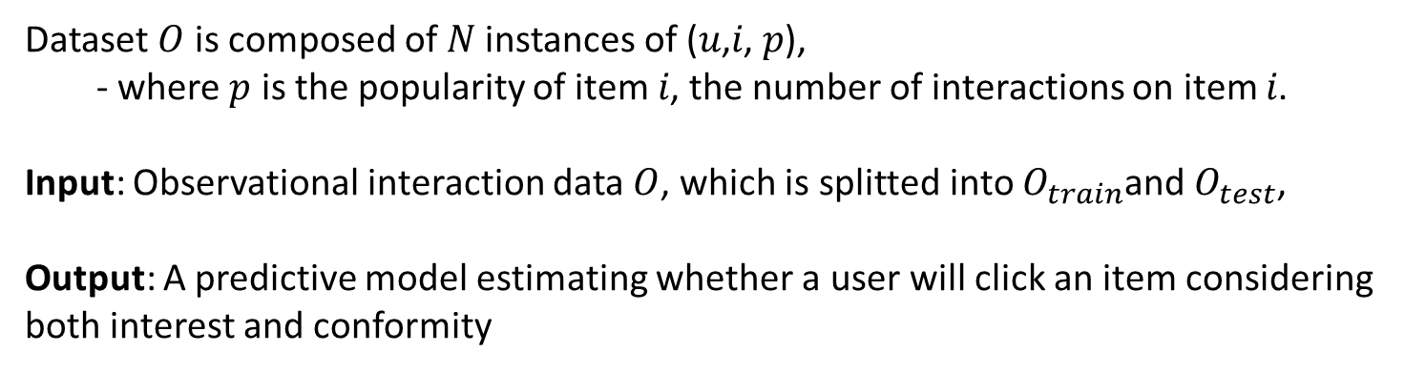
本文工作- 问题定义
Problem Statement:
Dataset $O$ is composed of 𝑁 instances of (𝑢,𝑖, 𝑝),
- where $p$ is the popularity of item 𝑖, the number of interactions on item 𝑖.
Input: Observational interaction data $O$, which is splitted into $O_{train}$and $O_{test}$,
Output: A predictive model estimating whether a user will click an item considering both interest and conformity
Disentangling Interest and Conformity with Causal Embedding (DICE)
Causal Embedding
Disentangled Representation Learning
Multi-task Curriculum Learning
Notes:
对加性因果模型的两部分，独立学emb；每个user 和item 都有 int emb和 con emb
解决challenge 1
3.根据SCM和因果推理，将等式拆解成不等式组，将任务拆解成四个子任务（包括限制两部分emb不相关的约束项）；利用因果推理构建两个数据集分别用以训练两部分emb；
解决challenge 2
4.引入多任务下的课程学习平衡interest和conformity，也使得学习过程更平稳
解决challenge 3

Slide 13


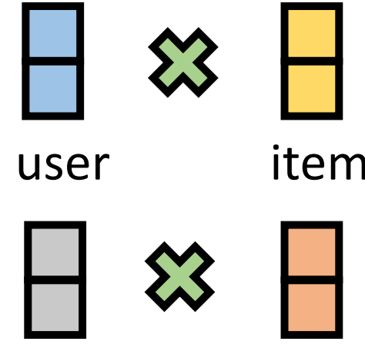
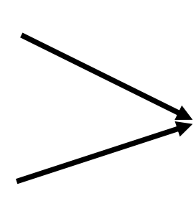
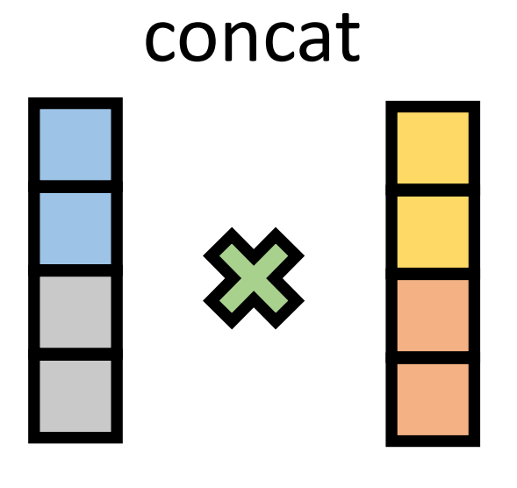



本文工作- DICE Model-Causal Embedding
Separate embeddings for interest and conformity :
User:
Item:
interest
embedding
Use inner product to compute matching score
Predict click by combining two causes
conformity
embedding
Notes:
用户对于一个问题是否点击可以看成有两个因素在共同影响，一个是兴趣得分，一个是从众（一致性）得分，conformity 类似 interest 不仅取决于user，也取决于item。因此文章将user、item emb独立建模成两段，如上图b所示分别建模int 和con，而不是用一个无法体现用户conformity多样性的全局bias。
然而当两个加数没有基本真值且只有求和可用时，它有无穷多个解
本文基于因果推理将等式扩展为不等式，利用不等式的相对关系学习int 和 con的相对值而不是绝对值，这使得将int和con解耦变得可行。
（解决了挑战一）

Slide 14
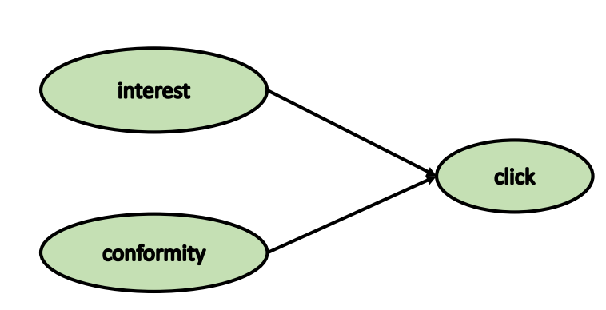


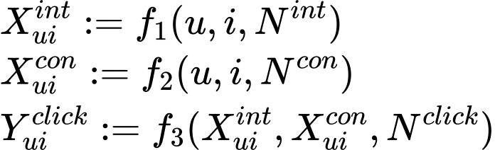
本文工作- DICE Model-Causal Embedding
Causal graph and Structural Causal Model(SCM)
Causal graph
SCM
Notes:
从作者构建的因果图中可知，用户的点击行为同时取决于用户兴趣与用户从众性，兴趣与从众性是因，用户点击行为是果，箭头朝向由因至果。直观来看，兴趣 embedding 与从众 embedding 需要各自特定的样本来训练，但实际中无法准确判定用户行为背后的起因，由此无法精确的对样本做切分。幸运的是，在因果图中用户兴趣、从众性与用户点击行为三个节点形成碰撞结构，利用碰撞结构中条件相关理论，可大致推测用户行为背后的起因。
结构因果模型(SCM)SCM用于对因果推断过程建模。在SCM中。
外生变量：表示模型没有考虑到的一些因素，如：噪声、不确定性等。
内生变量：主要要研究的变量，图中的X和Y都是内生变量。
函数：外生变量与内生变量之间的计算关系，图中右侧的两个式子即为函数

Slide 15
本文工作- DICE Model-Disentangled Representation Learning
Mining cause-specific data with causal inference
Colliding effect
A and B are independent
A and B are NOT independent when conditioned on C
Collider
A: whether a student is talented
B: whether a student is hard-working
C: whether a student passes an exam
A
B
Bob passes the exam, and Bob is not talented
He is hard-working with high probability
Alice doesn't pass the exam, and Alice is talented
She is most likely not hard-working
C
Notes:
碰撞器（Collider）的定义：当两个变量都有箭头指向第三个变量时，这第三个变量被称为碰撞器。例如，在图中，如果 A -> C <- B，则C是A和B的碰撞器

Slide 16



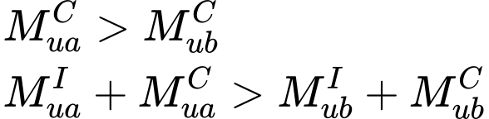

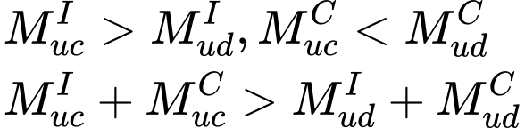

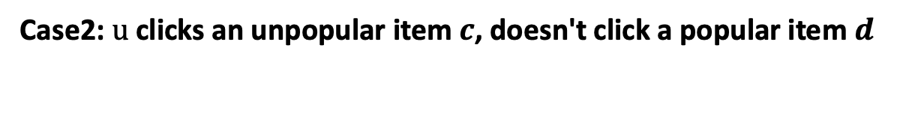
本文工作- DICE Model-Disentangled Representation Learning
Mining cause-specific data with causal inference
Click is the collider of interest and conformity
Notion:
Use popularity as a proxy for conformity
A clicked item with low popularity
high interest
An unclicked item with high popularity
low interest
: interest matching probability matrix
: conformity matching probability matrix
Case1: $u$ clicks a popular item $a$, doesn't click an unpopular item $b$
Case2: $u$ clicks an unpopular item $c$, doesn't click a popular item $d$
Notes:
M^I所有用户和项目的兴趣匹配分数矩阵，M^{c}从众匹配分数
大小都为M(user数量) x N(item数量)
Case 1：如果用户𝒖 点击一个受欢迎的项目a, 而没有点击不受欢迎的项目b, 我们不确定用户是否对a 的兴趣强于b,因为用户对流行物品有从众性。
Case 2： 如果用户单击不受欢迎的项目c, 而不单击流行项目d, 那么碰撞效应可以带来更多的信息。因为c 它的受欢迎程度不如d ，点击c 主要是由于用户的兴趣。

Slide 17




本文工作- DICE Model-Disentangled Representation Learning
: whole training (𝑢,𝑖, 𝑗) : user, pos item, neg item
:negative samples more popular than positive samples
:negative samples less popular than positive samples t (𝑢,𝑖, 𝑗) c
Aim: Train different embeddingswith different cause-specific data
Notes:
根据以上两种情况，可以构建由u样本对构成的数据集$$O_1$$和$$O_2$$
$$O_1$$：正样本a比负样本b流行
$$O_2$$：正样本c没负样本d流行
在O2数据集，有理由相信用户出于兴趣，选择不流行的c 通过拆解数据集，$$O_1$$学con和click、通过$$O_2$$学 int、con和click

Slide 18
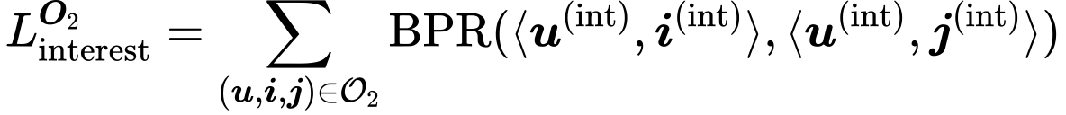
本文工作- DICE Model-Disentangled Representation Learning
Interest modeling
Notes:
以下公式中 i代表正样本，j代表负样本
BPR指的是Bayesian Personalized Ranking，它是用于推荐系统的一种常见损失函数，特别是用于隐式反馈数据。
BPR的核心思想是为每个用户生成正向和负向物品对，并尝试优化这些对的排序。这意味着，对于一个用户，如果物品A被该用户喜欢（例如，用户点击了A），而物品B没有被该用户喜欢，那么我们的模型应该赋予物品A一个比物品B更高的分数。
例如，在一个训练实例(𝑢，，𝑗)中，负性项目比正性项目更受欢迎，兴趣建模任务迫使两组嵌入学习到用户𝑢对的兴趣大于𝑗，而一致性建模任务迫使它们学习到用户𝑢对项目的一致性小于𝑗。同时，对点击量的估计迫使他们认识到，整体上的强度大于𝑗。因此，该模型真正学到的是，物品𝑖相对于物品𝑗在兴趣上的优势更大。
们希望对于 i 的得分尽可能大于 j 的得分，也就是希望 yi – y_j的差大于0且尽可能大，又由于 sigmod激活函数的特点是横坐标越大，y值越接近1，那么偏好分的差越大，经过 sigmod之后的结果越靠近1，再送入 ln函数中也就会越接近0，反之越大，因为 log 的值域为0-1，所以经过ln之后的值为负数，为了表示损失所以在前面添加负号。

Slide 19
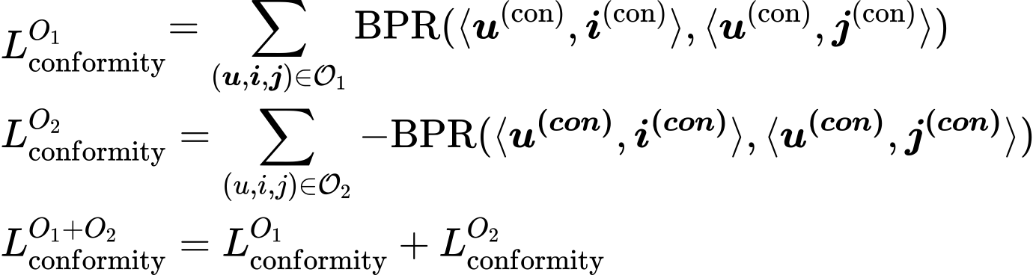
本文工作- DICE Model-Disentangled Representation Learning
Conformity modeling
Notes:
以下公式中 i代表正样本，j代表负样本
BPR指的是Bayesian Personalized Ranking，它是用于推荐系统的一种常见损失函数，特别是用于隐式反馈数据。
BPR的核心思想是为每个用户生成正向和负向物品对，并尝试优化这些对的排序。这意味着，对于一个用户，如果物品A被该用户喜欢（例如，用户点击了A），而物品B没有被该用户喜欢，那么我们的模型应该赋予物品A一个比物品B更高的分数。
注意在O2数据集上，模型要学到正样本比负样本不流行

Slide 20
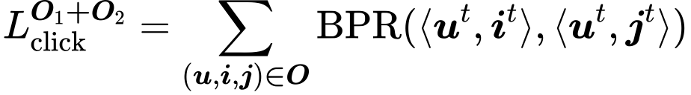
本文工作- DICE Model-Disentangled Representation Learning

Slide 21
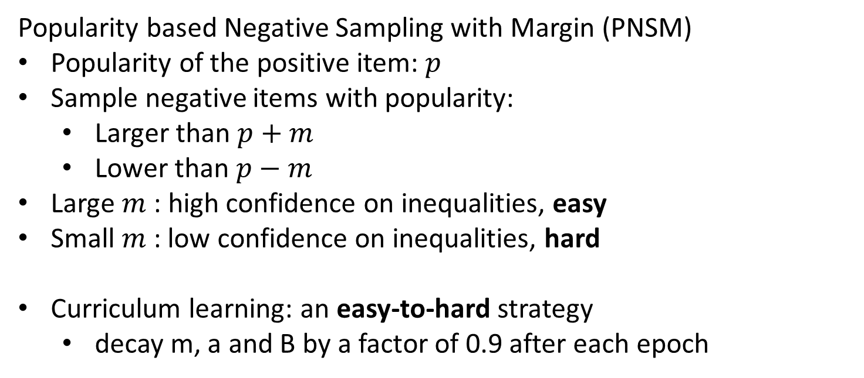
本文工作- DICE Model-Multi-task Curriculum Learning
Multi-task Curriculum Learning
Popularity based Negative Sampling with Margin (PNSM)
Popularity of the positive item: $p$
Sample negative items with popularity:
Larger than $p+m$
Lower than $p−m$
Large $m$: high confidence on inequalities, easy
Small $m$: low confidence on inequalities, hard
Curriculum learning: an easy-to-hard strategy
decay m, a and B by a factor of 0.9 after each epoch
Discrepancy loss functions, which are L1-inv, L2-inv and distance correlation (dCor) makes the two sets of embeddings independent
with each other
Notes:
出于解耦学习的要求，文章利用 一阶范数，二阶范数和协方差这三种计算方式约束con emb 和int emb要尽可能不相关。实验结果表示，协方差的效果最好但计算速度慢，不适合用于大规模的数据场景。
考虑到”正负样本的流行度差别越大，则结论可行度越高。“举例，如果正样本a比负样本b流行度低得多，则a更能体现用户兴趣。因此，文章设计PNSM控制正负样本的流行度差很多，即负样本流行度的区间是：
要么打于p+mp 要么小于p-md此外，文章利用课程学习让模型学习过程由易到难。模型训练早期，让模型在可信度高的样本上训练，mp、alpha值较大。随着epoch增加，逐渐减小m、alpha。课程学习的另一个好处是有decay过程（超参数随着训练过程变化），
L1-inv和L2-inv分别使E (int)和E (con)之间的L1和L2距离最大化

Slide 22
提纲
研 究 背 景
本 文 工 作
实 验 结 果
思 考 总 结
Notes:
接下来是实验部分。

Slide 23
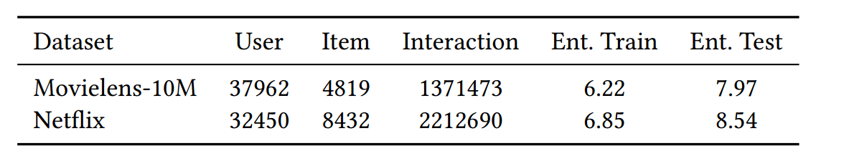
实验结果-数据
Datasets:
Movielens-10M
Netflix
Evaluation: non-lD protocol (same with CausE)
Train: 60% normal + 10% intervened
Validation: 10% intervened
Test: 20% intervened
Metrics:
Recall, Hit Ratio,NDCG
Recommendation models
MF
LightGCN
Under non-IID circumstances, intervened test sets are needed
Ent entropy 越大，头部效应越不明显
Notes:
我们通过构建一个不同的测试集来进行干预，该测试集与训练集在一致性方面是非iid的。用户以相同的概率访问所有项目，而不是在训练集中看到更受欢迎的项目。具体来说，一个实例被纳入测试集的概率是其对应的项目流行度值的倒数。请注意，我们将概率上限为0.9，以避免测试集中有太多的冷启动项目，这控制了干预的强度。上限值越低，我们施加的干预就越弱，因此用户更有可能接触到受欢迎的项目。相反，封顶值越大，干预作用越强，不同项目被推荐的机会越平等。

Slide 24
实验结果-Baseline
Model
Paper
Method
IPS
Tobias Schnabel, Adith Swaminathan, Ashudeep Singh, Navin Chandak, and Thorsten Joachims. Recommendations as treatments: debiasing learning and evaluation.
Eliminates popularity bias by re weighting each instance according to item popularity
IPS-C
Léon Bottou, Jonas Peters, Joaquin Quiñonero-Candela, Denis X Charles, D Max Chickering, Elon Portugaly, Dipankar Ray, Patrice Simard, and Ed Snelson. 2013. Counterfactual reasoning and learning systems: The example of computational advertising.
Adds max-capping on IPS value
IPS-CN
Add normalization
Alois Gruson, Praveen Chandar, Christophe Charbuillet, James McInerney, Samantha Hansen, Damien Tardieu, and Ben Carterette. 2019. Offline Evaluation to Make Decisions About PlaylistRecommendation Algorithms.
IPS-CNSR
Add smoothing and re-normalization
CausE
The dataset is decomposed into a large biased dataset and a small unbiased dataset
Stephen Bonner and Flavian Vasile. 2018. Causal embeddings for recommendation.
Notes:
实验对比的baseline是入PPT所示的几个模型。
IPS（Inverse Propensity Scoring逆向倾向评分
）:IPS将每个实例的权重作为对应的物品流行度的倒数，从而降低流行物品的权重，而提高长尾物品的权重。
为了在IPS的基础上获得更稳定的结果，提出了一系列的变体
IPS-c:max-capping，减小了IPS的方差
IPS-CNSR 加入了归一化，并加入了平滑和再归一化来减小IPS[18]的方差。
CausE：CausE分别在一个大的有偏数据集和一个小的无偏数据集上执行两次MF。利用L1或L2正则化来强制两个分解嵌入彼此相似。然而，在CausE中仍然没有考虑到从众性。
IPS:降低头部效应，越流行的item，样本权重越低
IPS-C：限制IPS的权重范围
IPS-CN：除了限制外，增加标准化以降低方差
IPS-CNSR：增加Smoothing和re-Normalization，IPS的输出更平稳
CausE：一个有偏数据集和一个无偏数据集各对应一个emb，约束项控制emb足够相关
但是上述的方法都并不能反映从众的个性化
是用了统一的流行度偏差或者权重来降低流行商品的关注度，而不关心流行商品是否更符合用户的偏好。消除受欢迎程度偏差的关键在于了解项目受欢迎程度如何影响每一次互动，而不是盲目地将推荐人推向长尾。

Slide 25
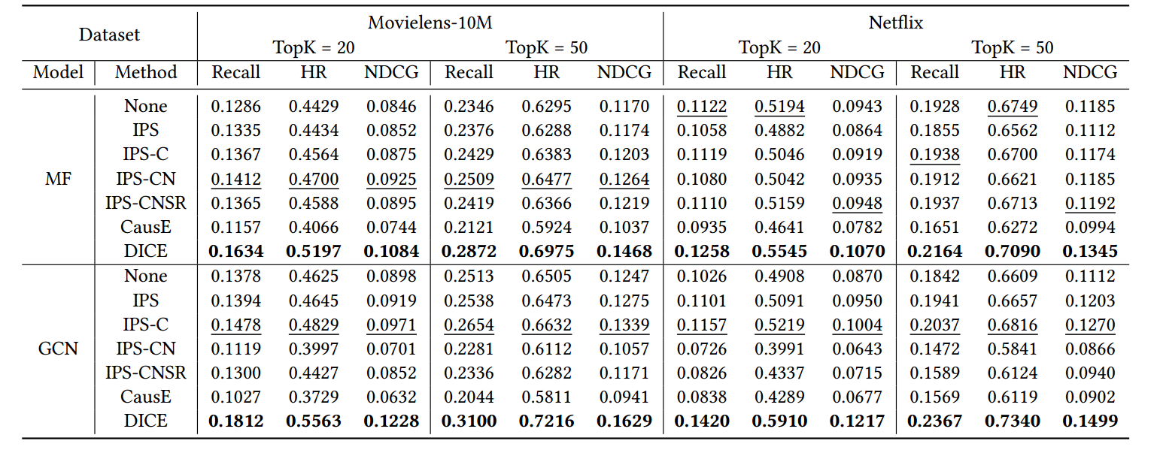
实验结果- Performance Results
The proposed framework is independent with backbone recommendation models
Notes:
无论是在什么数据集上、适配什么模型还是用什么评价指标衡量，DICE都outperform
DICE框架仅和数据集split有关和模型无关，因此可适配多种主流推荐模型
其它一些方法（IPS based、CausE）表现不够平稳，找不到最强baseline

Slide 26
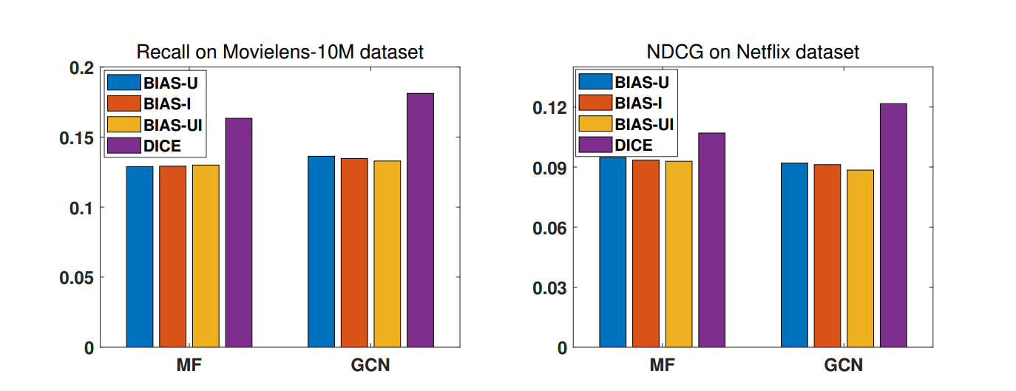
实验结果- Performance Results
Comparison between using embeddings and using scalars on two datasets.
BIAS-U: adding scalar bias term for each user
BIAS-I: adding scalar bias term for each item
BIAS-UI: adding scalar bias term for each user and item
Notes:
嵌入与标量的比较。
，用户𝑎比用户𝑏对项目𝑠有更强的符合性，因此用户𝑎的偏差项应该比用户𝑏高。然而，用户𝑎对项目𝑡的符合性要弱于用户𝑏，这就要求用户𝑎的偏倚项要低于用户𝑏。这在实践中很常见，因为用户在熟悉和不熟悉的领域(如物品类别或电影类型)往往有不同的一致性。
上述矛盾表明，使用标量值来捕获用户一致性的能力有限。
在本文中通过提高解空间的维数，保证了用户从众性的多样性。
将DICE框架与使用标量值的现有算法进行比较。将DICE与MF和GCN上的BIASU(为每个用户添加标量偏置项)、bias - i(为每个项目添加标量偏置项)和bias - ui(为每个用户和项目添加标量偏置项)进行了比较。图4显示了这两个数据集上的结果。DICE以显著的余量优于所有其他具有标量偏差项的模型。

Slide 27
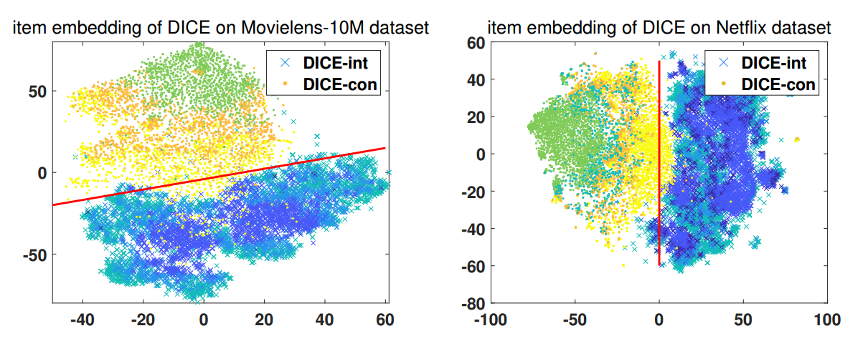
实验结果- Performance Results
Interpretability
Conformity embeddings of items with different popularity form layers.
Interest embeddings of items with different popularity are uniformly distributed in the space.
Conformity embeddings largely captures conformity, and interest embeddings squeeze out conformity
Notes:
DICE-int和DICE-con。它们分别只使用兴趣或一致性嵌入进行推荐。
使用t-SNE[34]将学习到的项目嵌入在DICE中可视化。图5(b)显示了两个数据集上学习到的项目嵌入，其中叉表示兴趣嵌入，点表示从众性嵌入。
1. 解耦目的达到，int emb 和con emb 在二维空间中有明显分割线
2. con emb 会根据商品流行度而聚类，而如果是用标量bias表征conformity，这些点在空间中会变成一条直线
3. int emb 确实严格混杂在一起。这说明int emb 已经完全不包含于流行度有关的信息，只表示用户兴趣

Slide 28
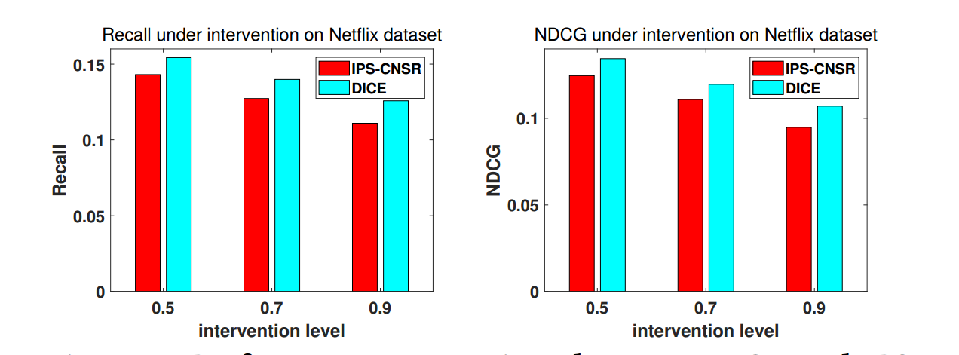
实验结果- Performance Results
Robustness
Test data with different strength of intervention
DICE is more robust than IPS based method under different levels of intervention
Notes:
当封顶值为0.5时，用户更有可能遵从流行物品，因为流行物品的曝光概率更大，而当封顶值为0.9时，用户倾向于根据自己的真实兴趣进行互动，因为物品的曝光几乎是随机的
众所周知，解耦模型比非解耦模型的鲁棒性要好。文章通过构造非独立同分布的测试集，验证模型在不同环境下的鲁棒性。intervention level（可视为商品流行度倒数）越大，意味着头部效应越不明显（限制intervention level 不应大于0.9，确保不包含冷启动商品）

Slide 29
提纲
研 究 背 景
本 文 工 作
实 验 结 果
思 考 总 结

Slide 30
思考总结-还能做点什么？
细粒度：将interest emb 表示更精细。
宏观层面的原因兴趣可以进一步分为微观层面的原因，如对品牌、价格或商品颜色的意图。

Slide 31
Thank You
Presented by Siyuan Huang

